Slide 1


2024
Естественная защита от вирусных инфекций у бактерий
Дисциплина: Вирусология
Читает: студент 4 курса гр. 3721Б1БЛ7, Нгуен Т.

Slide 2


Иммунитет бактерий
Общие слова
Общие слова
Бактерии, млекопитающие и другие организмы активно противостоят вирусной инфекции благодаря либо наследственному, либо приобретенному иммунитету.
У людей добавляется еще лекарственная терапия (искусственная защита).
Вирусы в процессе коэволюции всё-таки лидируют, так как они разнообразнее своих хозяев по строению генома вируса значительно больше и вирусы чаще мутируют.
Чтобы противостоять уничтожению, хозяева приобрели и постоянно совершенствуют системы антивирусной защиты.
Клетки и вирусы совместно эволюционируют. Каждый шаг защиты со временем встречает удар от вируса. Вирус со временем создаёт механизм преодоления барьера.
01.2025
1

Slide 3
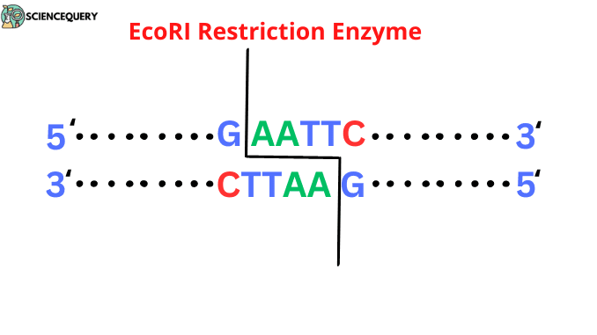
ЗОТИ у Бактерий
2 типа иммунитета
R/M & CRISPR/Cas
Первым шагом в борьбе с вирусной инфекции является нарушение адсорбции вируса: она может либо удалить, либо замаскировать часть фаговых рецепторов, чтобы вирус не мог адсорбироваться – прикрепиться. Сделать клетки полностью иммунными не получится, так как клетка без рецепторов существовать не может. 2. Блокирование инъекции фаговой ДНК.
3. В цитоплазме фаговая ДНК подвергается воздействию системы рестрикции/модификации
клетки хозяина.
Если фаг все же доходит до своей репродукции, то тогда мобилизируются системы, которые будут препятствовать репликации вируса и упаковке фагового генома. То есть клетка все равно погибнет, но она будет защищать остальных членов популяции. В таком случае инфекция становится абортированной.
Системы естественной антивирусной защиты очень разнообразны и эти системы определяются эволюционной историей. Наличие адаптивных иммунных систем, которые направлены против экзогенных нуклеиновых кислот, определяются эволюционной историей.
В частности, эти системы направлены против экзогенных нуклеиновые кислоты (вирусы, плазмиды, транспозоны) У прокариот (бактерий и архей) антивирусный иммунитет в первую очередь обеспечивается системой рестрикции модификации, а во вторую – CRISPR/CAS.
01.2025
3

Slide 4
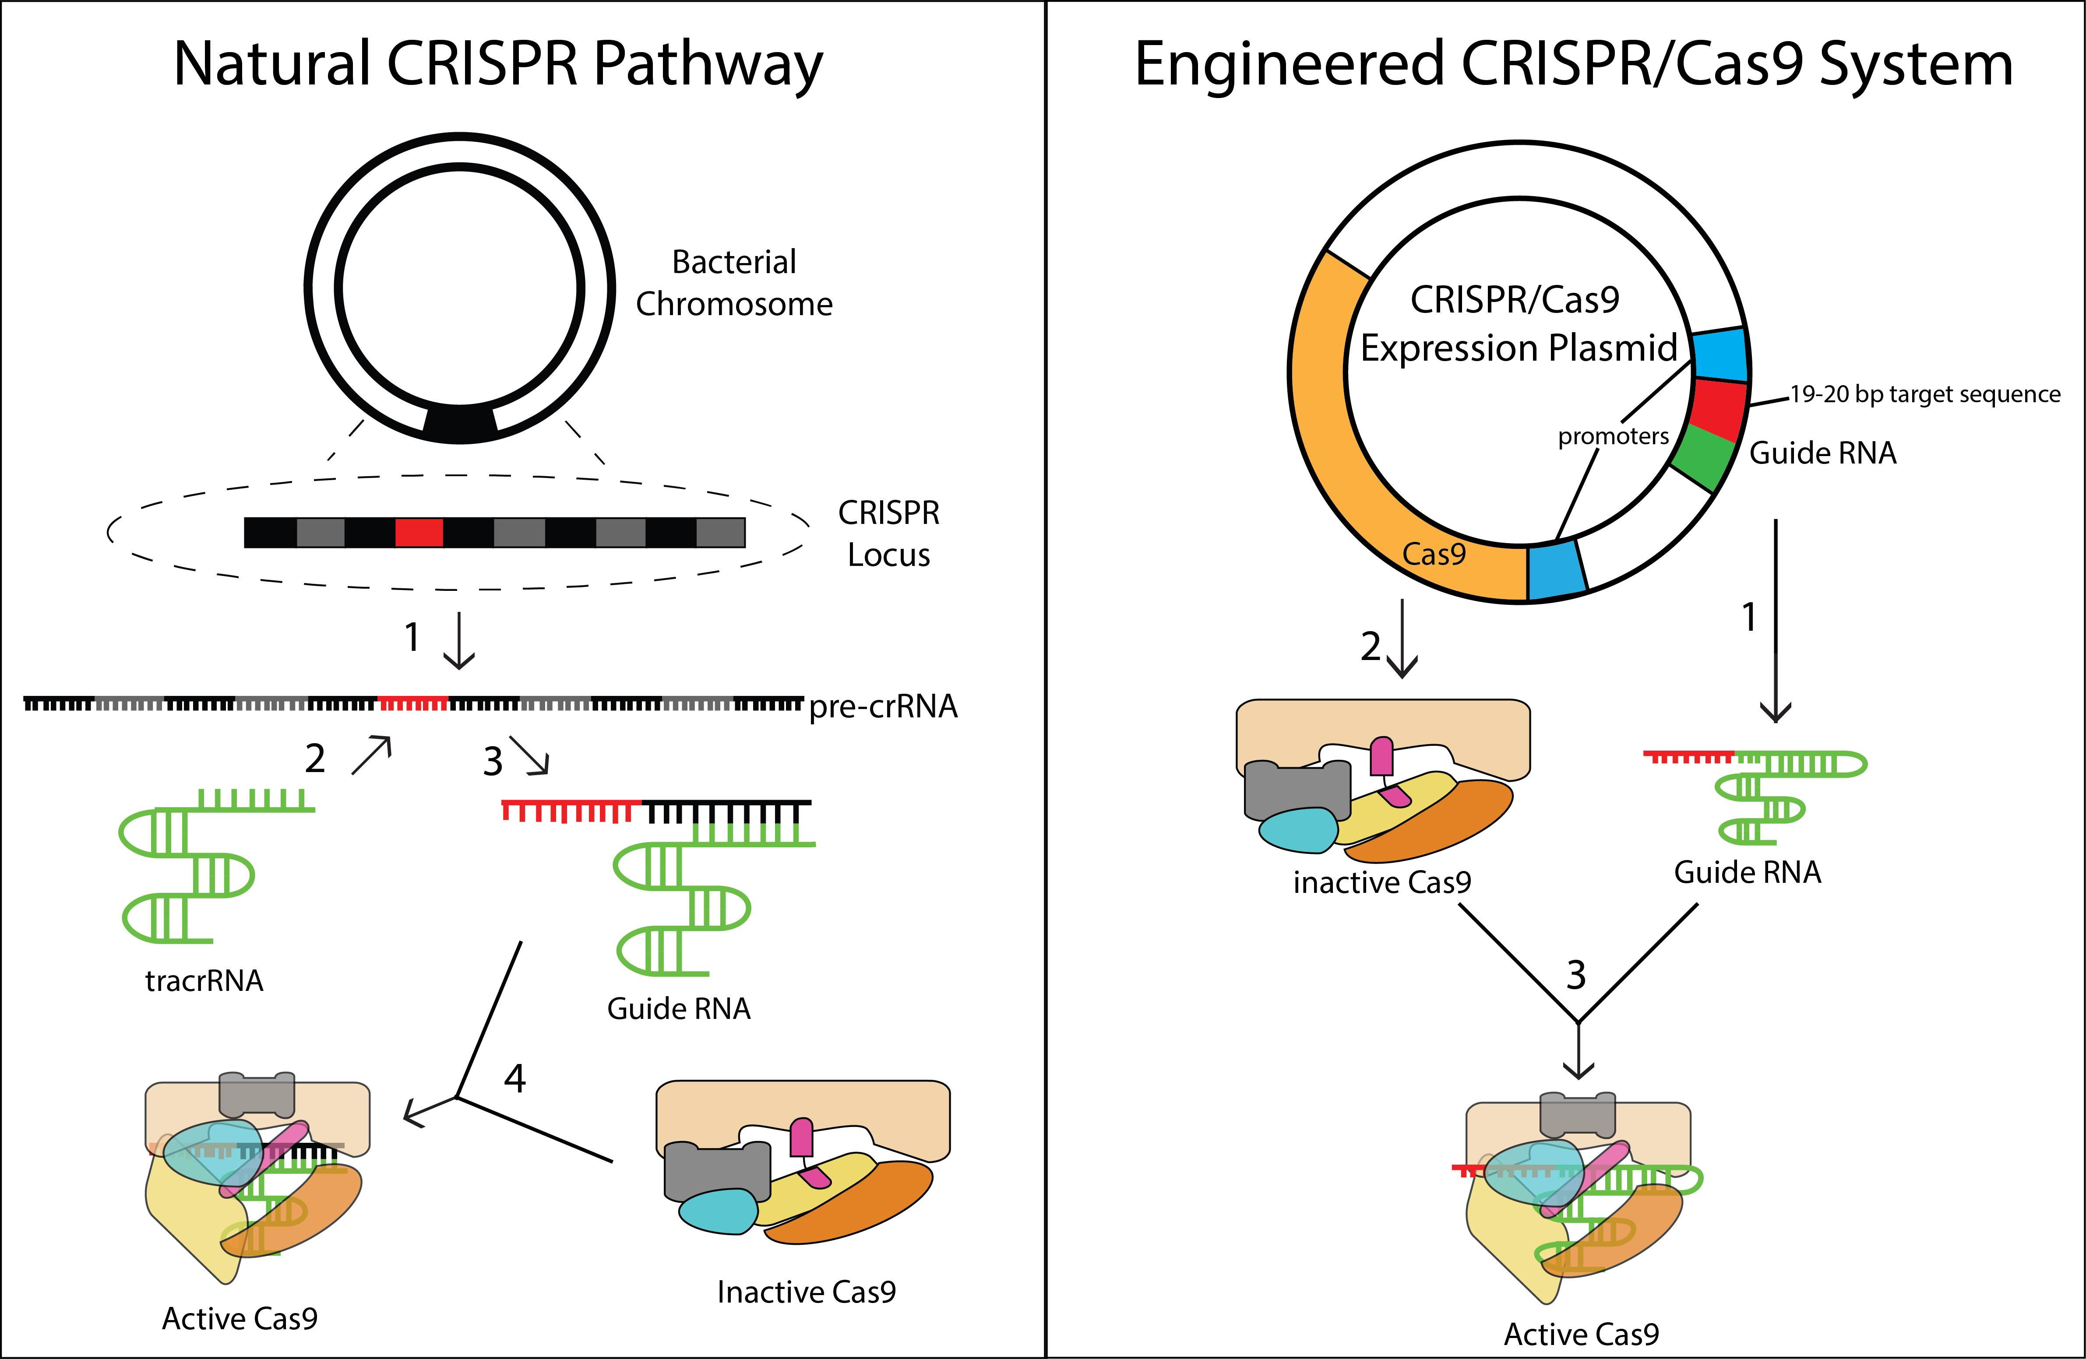
s21370158@ibbm.unn.ru

